Slide 1


東京大学・大学院理学系研究科・物理学専攻
生産技術研究所ガイダンス
荒川研究室（ナノ量子フォトニクス）
半場研究室（流体物理学）
羽田野研究室（物性基礎論・量子基礎論）
２０１２年４月２３日（月）
午後４：４０〜
理学部４号館１２２０号室
（総合文化研究科と合同）

Slide 2
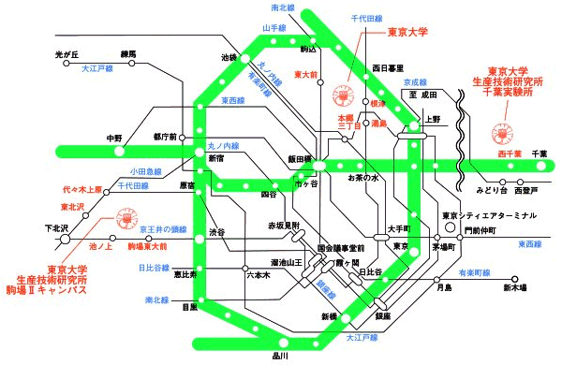
生産技術研究所の場所

Slide 3
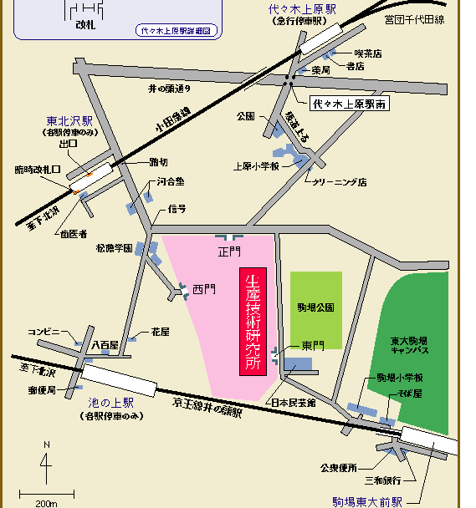
生産技術研究所の場所

Slide 4
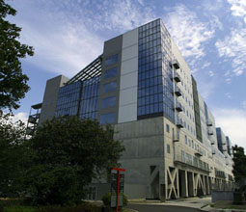
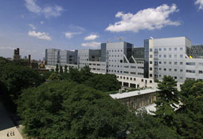
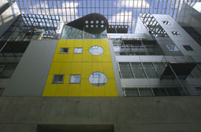
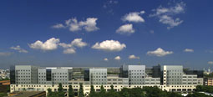
生産技術研究所の建物

Slide 5
生産技術研究所の概要
約１００の研究室→国内最大の付置研究所
計測技術開発センター
生体機能化学(渡辺研)
応用音響工学(坂本研)
戦略情報融合国際研究センター
データ工学(喜連川研)
マルチメディア・データベース(坂内研)
視覚メディア工学(佐藤研)
応用マルチメディア情報媒介システム処理(上條研)
材料界面マイクロ工学研究センター
複合材料学(香川研)
機能物質化学(宮山研)
界面表層物性(酒井研)
ナノ界面工学(朱研)
海中工学研究センター
海中ロボット学(浦研)
海洋音響システム工学(浅田研)
海中海底工学(高川研)
海中信号処理工学(バール研)
海洋環境工学(林(昌)研)
海中バイオメカトロニクス(藤井（輝）研)
マイクロメカトロニクス国際研究センター
マイクロ・ナノメカトロニクス(藤田（博）研)
応用マイクロシステム工学(コラール研)
マイクロ加工．計測工学(増沢研)
応用科学機器学(川勝研)
マイクロ要素構成学(金研)
マイクロマシンシステム工学(年吉研)
マイクロメカニズム(竹内研)
都市基盤安全工学国際研究センター(ICUS/INCEDE)
建設複合材料学(魚本研)
リモートセンシング(安岡研) (瀬戸島研) (ミスラ研)
防災行政学(高橋(健)研)
都市震災軽減工学(目黒研)
サステナブル都市環境工学(大岡研)
建設材料マネジメント(加藤（佳）研)
高次協調モデリング客員部門
(寒川研)
透層建築学(伊東研)
地震工学(室野研)
複合精密加工システム寄附研究部門
マイクロ加工科学(河田研)
複合精密加工学(榎本研)
計算科学技術連携センター
量子生化学(佐藤(文)研)
ナノエレクトロニクス連携研究センター
ナノ量子エレクトロニクス(勝山研)
量子エレクトロニクス・半導体光デバイス(菅原研)
半導体ナノサイエンス(塚本研)
荏原バイオマスリファイナリー寄附研究ユニット
バイオマス資源・化学工学(望月研)
物質・生命部門
▼ 有機生体研究群
有機物質機能化学(荒木研)
有機金属機能化学(溝部研)
複雑流体物性(田中研)
環境・化学工学(迫田研)
バイオマテリアル工学(畑中研)
応用セラミック物性(岸本研)
有機合成化学(工藤研)
生体分子メカニクス(野地研)
▼ マイクロ材料研究群
応用材料科学(七尾研)
真空物理学(岡野研)
フォノン物理(高木研)
無機プラズマ合成(光田研)
表面界面物性(福谷研)
▼ マクロ材料研究群
焼結材料学(林研)
エネルギー変換材料(小田研)
材料強度物性(枝川研)
コンクリート機能・循環工学(岸研)
▼ 次世代デバイス研究群
先端電子デバイス工学(榊研)
量子ナノデバイス工学・
ナノオプトエレクトロニクス
(荒川・染谷研)
量子半導体エレクトロニクス(平川研)
集積デバイスエンジニアリング(平本研)
量子光学(黒田研)
応用非線形光学(志村研)
ナノエレクトロニクス(高橋研)
多体系物理学(羽田野研)
ナノ・オプトエレクトロニクス(染谷研)
情報・システム部門
▼ 構造システム研究群
固体材料強度学(渡邊研)
視覚情報工学(池内研)
プラスチック成形加工学(横井研)
プロジェクトのマネジメント
建築生産(野城研)
高次機能加工学(柳本研)
信頼性工学(吉川研)
高機能電気化学デバイス(立間研) (徳永研)
社会情報システム工学(松浦研)
▼ システム制御研究群
スマート構造学(藤田 隆史研)
熱制御工学(西尾研)
超精密加工学(谷研)
電気制御システム工学(堀研)
相変化熱工学(白樫研)
ロボティクス(鈴木研)
▼ 情報統合研究群
流動予測工学(小林研)
情報通信システム(今井研)
システムVLSI設計工学(桜井研)
マルチメディア通信システム(瀬崎研)
流動予測工学(谷口研)
応用電気機械システム工学(新野研)
▼ 情報創生研究群
乱流モデリング(吉澤研)
マイクロ・ナノ材料分析学(尾張研)
空間情報工学(柴崎研)
構造システム力学(大井研)
知的制御システム(橋本研)
流体物理学(半場研 )
人間・社会部門
▼ エネルギー研究群
エネルギー変換工学(吉識研)
電力エネルギー工学(石井研)
海事流体力学(木下研)
循環材料学(前田研)
熱流体システム制御工学(加藤(千)研)
▼ 循環資源研究群
水資源工学(虫明研)
エコデザイン学(山本研)
材料・環境モデリング(安井研)
臓器・生体システム工学(酒井康行研)
循環資源・材料プロセス工学(岡部研)
環境地球マネジメント(松村研)
地球水循環システム(沖研)
海洋生態系工学(北澤研)
▼ インフラストラクチャー研究群
国際災害軽減学(須藤研)
計算固体力学(都井研)
耐震構造学(小長井研)
建築都市環境工学(加藤(信)研)
交通工学(桑原研)
科学技術政策学(板倉研)
水文・水資源工学(ヘーラト研)
数値流体力学(大島研)
基礎地盤工学(古関研)
耐震工学(中埜研)
▼ 都市空間研究群
応用音響工学(橘研)
都市環境史学(藤森研)
都市形態学(藤井(明)研)
制御動力学(須田研)
都市防災システム工学(山崎研)
都市様相工学(曲渕研)
空間構造工学(川口研)
理学系研究科・物理学専攻は
３研究室
荒川研究室（ナノ量子フォトニクス）
半場研究室（流体物理学）
羽田野研究室（物性基礎論・量子基礎論）

Slide 6
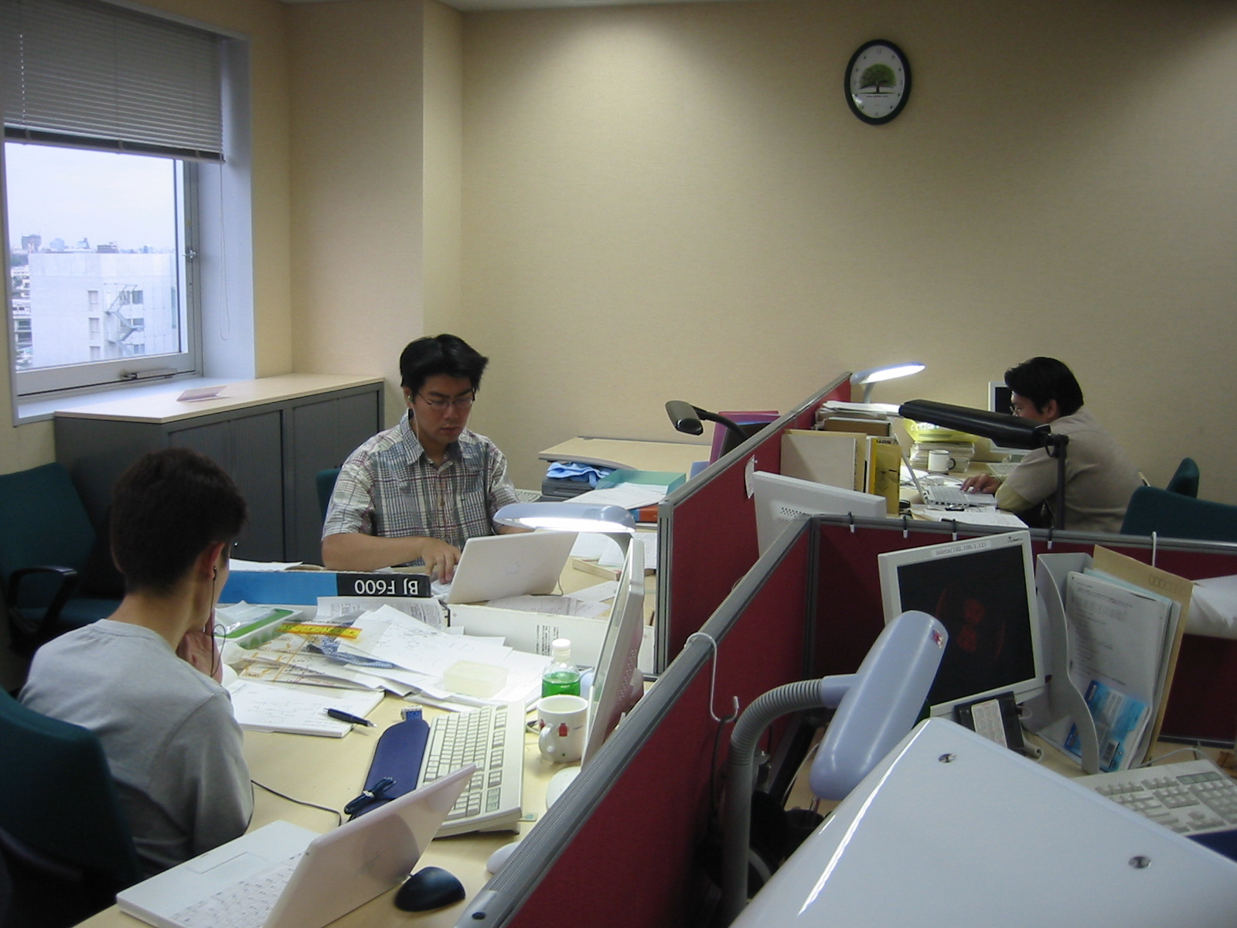
生産技術研究所での学生生活
M1から駒場で研究を行う。講義は本郷でも駒場でも受講可。

Slide 7
連絡先など
荒川研究室
ホームページ：http://qdot.iis.u-tokyo.ac.jp/
電子メール：
電話：03-5452-6245
入学試験におけるサブコース：Ａ６（一般物理実験）
半場研究室
ホームページ：http://www.iis.u-tokyo.ac.jp/~hamba
電子メール：
電話：03-5452-6115
入学試験におけるサブコース：Ａ５（一般物理理論）
羽田野研究室
ホームページ：http://hatano-lab.iis.u-tokyo.ac.jp/index-j.html
電子メール：
電話：03-5452-6154
入学試験におけるサブコース：Ａ３（物性理論）

Slide 8
生研公開
２０１２年６月１日（金）１０：００
〜６月２日（土）１７：００
http://www.iis.u-tokyo.ac.jp/education/public.html
荒川研究室「ナノフォトニクス、光電子融合基盤
および量子情報技術の最先端」E棟エレベータホール
半場研究室「乱流の物理とモデリング」Bw-505
羽田野研究室「物性理論物理のフロンティア」Bw-801
研究室を実地に見学する良い機会ですので、是非ご参加下さい。

